Slide 1
Муниципальное образование Приморско-Ахтарский район
Инновационный проект
«Развитие физической культуры и формирование основ ЗОЖ у воспитанников и родителей в условиях сетевого взаимодействия ДОУ и ДЮСШ»

Slide 2
Разработчики проекта
Муниципальное бюджетное дошкольное образовательное учреждение детский сад №18 «Солнышко»
Муниципальное бюджетное образовательное учреждение дополнительного образования детско-юношеская спортивная школа

Slide 3
Задачи государственной политики
«Должны создаваться условия для формирования достойной жизненной перспективы для каждого ребенка, его образования, воспитания и социализации, максимально возможной самореализации в социально позитивных видах деятельности. Должны приниматься меры, направленные на формирование у семьи и детей потребности в здоровом образе жизни» Указ президента Российской Федерации от 01.06.2012 № 761 «О национальной стратегии действий в интересах детей на 2012 – 2017 годы»
«Необходимо, чтобы массовый спорт развивался, стал ещё более доступным для людей разного возраста и разного состояния здоровья. Нам нужна сеть некоммерческих физкультурно-спортивных клубов по местам жительства, учебы, работы или службы, то есть в шаговой доступности» Доклад президента РФ В.В. Путина Заседание Совета по развитию физической культуры и спорта от 24.03.2014г.

Slide 4
Задачи государственной политики
«...подготовка предложений по определению приоритетных направлений государственной политики в области физической культуры и спорта, включая пропаганду здорового образа жизни, и мер по их реализации. Рассмотрение и поддержка общественно значимых проектов в области физической культуры и спорта» Положение «О Совете при Президенте Российской Федерации по развитию физической культуры и спорта» Указ Президента РФ от 28 июля 2012 г. № 1058
«Создать условия для формирования основ здорового образа жизни, приобщение детей и родителей к регулярным занятиям физической культурой» Федеральный Закон «Об образовании в Российской Федерации» от 29.12.2012 № 273-ФЗ (редакция от 23.07.2013)

Slide 5
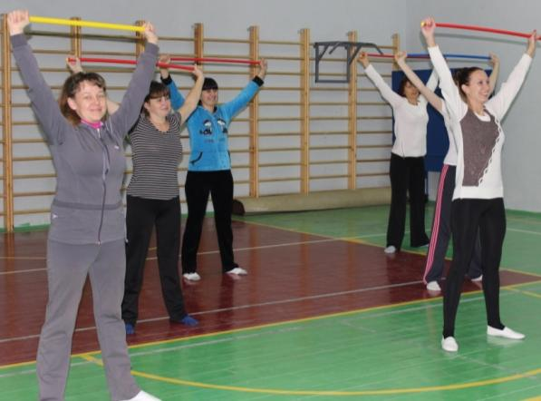
Цель проекта:
Поиск оптимальных путей эффективного развития физической культуры и формирования основ ЗОЖ у детей и родителей в условиях сетевого взаимодействия ДОУ и ДЮСШ и других сетевых партнёров

Slide 6
Основные задачи реализации проекта
Выявить психолого-педагогические условия создания интегрированного развивающего пространства ДОУ и ДЮСШ, позволяющего эффективно развивать физические качества детей и взрослых, формировать осознанное ценностное отношения к ЗОЖ
Разработать и апробировать модель развития физической культуры и формирования основ ЗОЖ у воспитанников и родителей в условиях сетевого взаимодействия ДОУ и ДЮСШ и других сетевых партнёров
Разработать критериальный аппарат исследования развития физических качеств и формирования основ ЗОЖ у детей и их родителей, подобрать диагностический инструментарий
Провести диагностические исследования развития физических качеств, формирования основ ЗОЖ у детей и родителей, доказывающие или опровергающие эффективность разработанной модели

Slide 7
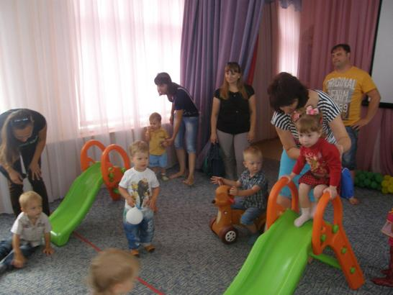
Объект
Развитие физической культуры и формирование основ ЗОЖ у детей и родителей
Предмет
Процесс развития физической культуры, формирования навыков ЗОЖ у воспитанников и родителей на основе модели сетевого взаимодействия
Предмет проекта

Slide 8
Инновационность
Создание такой развивающей среды, где здоровьесбережение становится значимой ценностью, объединяющей вокруг себя все субъекты, включённые в партнёрские отношения
Будет разработана и внедрена модель которая позволит развивать физическую культуру и формировать основы ЗОЖ у воспитанников и родителей
Позволит эффективно формировать интерес к занятиям физической культуры, устойчивую мотивацию к укреплению и сохранению здоровья, формированию основ ЗОЖ
Реализация проекта позволит ДОУ и ДЮСШ стать своеобразным ресурсным центром города, организующим сетевое взаимодействие различных субъектов в направлении развития физической культуры и формированию основ ЗОЖ у
детей и родителей

Slide 9
Этапы реализации проекта
Поисково-теоретический (проектировочный)
2015 г.
Содержательно-практический
2016 г.
Контрольно-обобщающий (итоговый)
2017 г.
ЭТАП I
ЭТАП II
ЭТАП III

Slide 10
Задачи отчетного периода (I этап)
Разработать модель развития физической культуры и формирования основ ЗОЖ у воспитанников и родителей в условиях сетевого взаимодействия ДОУ и ДЮСШ
Изучить, проанализировать научно-методическую литературу по теме проекта
Разработать критерии для оценки эффективности модели, подобрать диагностические методики оценки физической подготовленности, способностей и формирования основ ЗОЖ у детей и родителей
Разработать дорожную карту системы совместных мероприятий, направленных на развитие физической культуры и основ ЗОЖ с воспитанниками, педагогами и родителями
Обеспечить психолого-педагогическое сопровождение участников инновационного проекта по развитию физической культуры и формированию осознанного ценностного отношения к ЗОЖ

Slide 11
Модель развития физической культуры и формирования основ ЗОЖ у воспитанников и родителей в условиях сетевого взаимодействия ДОУ и ДЮСШ
Диагностика
Поиск оптимальных путей эффективного приобщения к регулярным занятиям физической культурой и формирования навыков ЗОЖ у детей и родителей в условиях совместной деятельности ДОУ и ДЮСШ и других сетевых партнёров.
Задачи:
1.Выявить психолого-педагогические условия создания интегративного развивающего пространства ДОУ и ДЮСШ, позволяющего эффективно развивать физические способности детей и взрослых, формировать осознанное ценностное отношение к ЗОЖ.
2.Разработать и апробировать модель сетевого взаимодействия ДОУ и ДЮСШ и других сетевых партнеров в работе с воспитанниками и родителями по пропаганде ЗОЖ.
3.Разработать критериальный аппарат исследования развития физических качеств, способностей и формирования навыков ЗОЖ у детей и их родителей.
4.Провести диагностические исследования развития физических качеств, способностей и формирования навыков ЗОЖ у детей и их родителей, доказывающие или опровергающие эффективность выделенных психолого-педагогических условий разработанной модели.
Цели и задачи
МБДОУ №18
ДЮСШ
Образовательные учреждения района:
-УО Приморско-Ахтарск;
- МБОУ ЦПО
- МБДОУ№25
- НУ ДО «Детский казачий центр»
- МБОУ СОШ №17
Субъекты деятельности
воспитанники
5-7 лет
родители
педагоги
воспитанницы 7-9 лет
1.Развитие мотивации к занятиям физической культуры детей, родителей педагогов с целью укрепления здоровья;
2.Создание материально-технических условий реализации инновационной деятельности;
3. Взаимодействие педагогов, детей, родителей в инновационной деятельности по созданию интегративного развивающего пространства;
4.Использование интерактивных форм развития воспитанников и родителей;
5. Создание и деятельность клуба «Здоровая семья»; 6.Психолого-педагогическое сопровождение участников инновационного проекта по развитию физических способностей детей и взрослых, формированию осознанного ценностного отношения к ЗОЖ.
Условия

Slide 12
II часть Модель развития физической культуры и формирования основ ЗОЖ у воспитанников и родителей в условиях сетевого взаимодействия ДОУ и ДЮСШ
Активный отдых, досуг:
- соревнования;
- спортивно-массовые мероприятия;
- походы
Спортивно -оздоровительные кружки:
- по художественной гимнастике для девочек 5-7 лет
- туристический клуб «Туристы - искатели приключений» для детей 5-7 лет
Научно-исследовательская деятельность:
- проекты;
- акции;
- выставки
Формы деятельности
Просветительская деятельность:
- консультации;
- беседы;
- собрания;
- семинары (круглый стол);
- Интернет страницы
Занятия физической культурой:
- фитнес;
- занятия на тренажерах;
- разучивание показательных номеров
Занятие спортом на отделении:
- художественная гимнастика
девочки 7-9 лет
Контрольная диагностика
результат
Высокий уровень развития физических качеств, мотивации, ценностного отношения к ЗОЖ у детей и их родителей

Slide 13
Содержание инновационной деятельности - I этап
Разработана модель развития физической культуры и формирования основ ЗОЖ у воспитанников и родителей в условиях сетевого взаимодействия ДОУ и ДЮСШ
Р
Е
З
У
Л
Ь
Т
А
Т
Выявили условия эффективного развития физической культуры и формирования основ ЗОЖ:
- развития мотивации к занятиям физкультурой у детей, родителей, педагогов и физических качеств с целью укрепления здоровья у воспитанников;
- создания материально-технических условий реализации инновационной деятельности;
- взаимодействия педагогов, детей и родителей в инновационной деятельности по созданию интегративного развивающего пространства;
- использования интерактивных форм развития воспитанников и родителей;
- создания и деятельности клуба «Здоровая семья»;
- психолого-педагогического сопровождения участников инновационного проекта по развитию физических способностей детей и взрослых, формированию осознанного ценностного отношения к ЗОЖ
Разработана система взаимодействия субъектов по развитию физической культуры и формированию основ ЗОЖ у детей и родителей

Slide 14
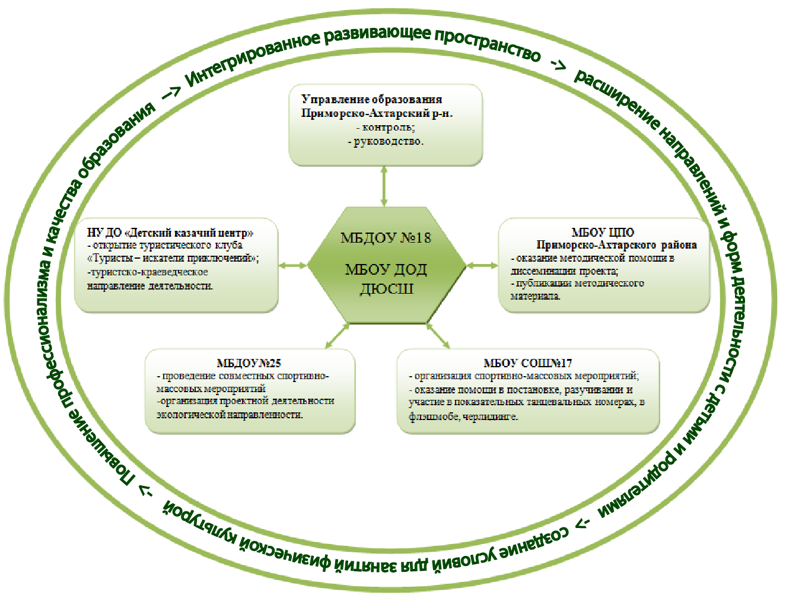
Система сетевого взаимодействия субъектов по развитию физической культуры и формированию основ ЗОЖ у детей и родителей
Управление образования
Приморско-Ахтарский р-н.
- контроль
- руководство
НУ ДО «Детский казачий центр»
- открытие туристического клуба «Туристы – искатели приключений»
- туристско-краеведческое направление деятельности
МБОУ ЦПО
Приморско-Ахтарского района
- оказание методической помощи в диссеминации проекта
- публикации методического материала
МБДОУ№25
- проведение совместных спортивно-массовых мероприятий
-организация проектной деятельности экологической направленности
МБОУ СОШ№17
- организация спортивно-массовых мероприятий;
- оказание помощи в постановке, разучивании и участие в показательных номерах, в флэшмобе, черлидинге

Slide 15
Содержание инновационной деятельности I этапа
Сформирована нормативно-правовая база регламентирующая, совместную деятельность учреждений, подобрана научно-методическая литература по теме проекта
Р
Е
З
У
Л
Ь
Т
А
Т
Проведена первичная диагностика физической подготовленности, сформированности познавательных интересов ЗОЖ, мотивации на достижение результатов, представлений о жизненных ценностях
Подобраны и разработаны критерии, показатели и инструментарий (методики) по изучению физического развития детей, сформированности навыков ЗОЖ у детей и родителей, ценностного отношения к здоровью, устойчивой мотивации к здоровосбережению
Смоделирована развивающая предметно-пространственная среда: подготовлены помещения для занятий, оборудование и атрибуты, для детей и взрослых
Создан и функционирует клуб «Здоровая семья» на базе которого проводятся:
- занятия физической культурой (для взрослых и детей);
- занятия с элементами художественной гимнастики для родителей;
- занятия в кружке «Туристы – искатели приключений» для мальчиков 5-7 лет

Slide 16
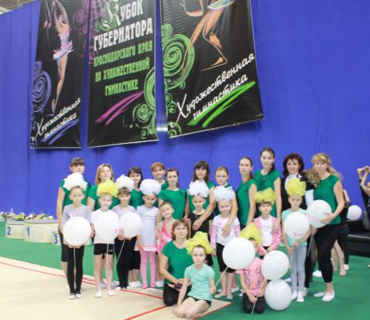
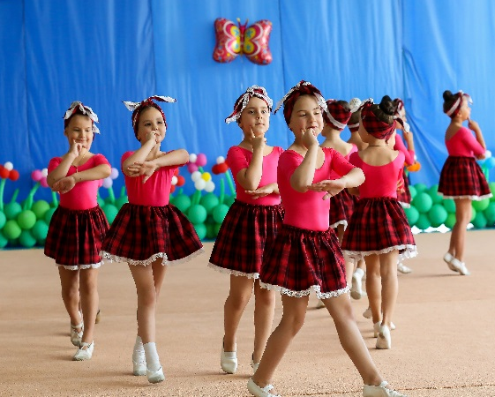
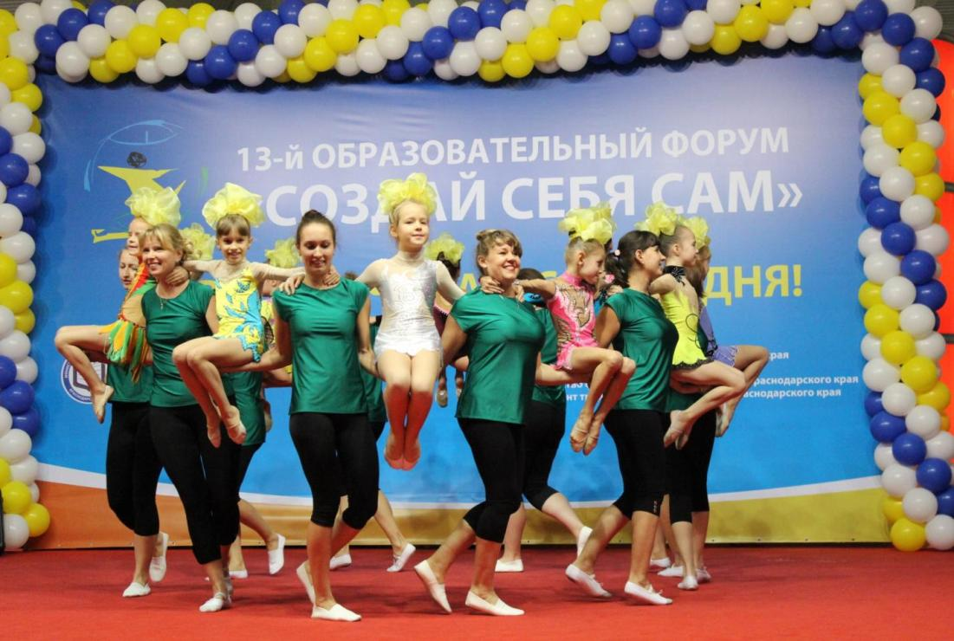
Содержание инновационной деятельности I этапа
Р
Е
З
У
Л
Ь
Т
А
Т
Для девочек 5-7 лет проводятся занятия художественной гимнастикой на базе ДОУ
Консультативная деятельность по теме проекта и вопросам повышения уровня педагогической компетенции родителей в вопросах оздоровления и физического развития детей (в очной и заочной форме, открыты Интернет страницы)
Участие детей и родителей в показательных выступлениях краевого и муниципального уровня:
конкурс «Bebu-cup» по художественной гимнастике
форум «Создай себя сам»
фестиваль «Радуга талантов»
концерт «День первоклассника»

Slide 17
Инновационный продукт - I этап
Модель развития физической культуры и формирования основ ЗОЖ у воспитанников и родителей в условиях сетевого взаимодействия
ДОУ и ДЮСШ
Программа совместной досуговой деятельности, основанная на интерактивных формах и направленная на формирование единого ценностного пространства здоровьесбережения семьи и учреждений
Программа занятий по физической культуре для родителей (фитнес, занятия на тренажерах, разучивание музыкально-ритмических композиции)
Проектно-исследовательская деятельность взрослых и детей
«Здоровая еда», «Наш активный семейный отдых»
Клуб «Здоровая семья»

Slide 18
Инновационный продукт - I этап
Методические материалы разработки спортивных праздников, мероприятий, Положения к соревнованиям:
«Азовочка»
«Эстафета памяти»
«Выше, быстрее, дальше»
«Наши мамы, лучше всех!»
Буклеты для педагогов и родителей:
«Как вместе с ребенком выбрать вид спорта»
«Закаливание детей дошкольного возраста в повседневной жизни»
Выпуск газеты «Здоровей-ка»
Методические пособия:
«Оздоровительная гимнастика в образовательных учреждениях» для педагогов ДЮСШ
Программа дополнительного образования «Комплексы упражнений для развития основных физических качеств воспитанников на начальном этапе подготовки»
Комплексы игровых упражнений для занятий фитнесом мамы с ребенком» (для детей 6-8 лет)
Спортивно-оздоровительные кружки для детей:
- художественная гимнастика;
- спортивный туризм «Туристы– искатели приключений»
Созданы Интернет страницы МБДОУ №18 и ДЮСШ
Открыт Консультативный пункт

Slide 19
Целевые критерии и показатели физической подготовленности и сформированности мотивации и навыков ЗОЖ у воспитанников
Критерии | Показатели
Физическая подготовленность воспитанников | Основные физические показатели: - гибкость - скоростные качества - координационные способности (ловкость) - выносливость - скоростно-силовые качества
Сформированность познавательных интересов ЗОЖ | Направленность личности
Сформированность мотивации на достижение результатов | Отношение к ЗОЖ, к занятию спортом
Представление о жизненных ценностях | Представление о жизненных ценностях
Состояние здоровья, пропуски по болезни | Индекс здоровья

Slide 20
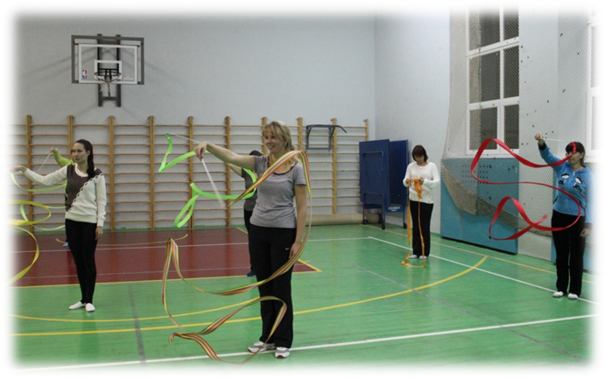
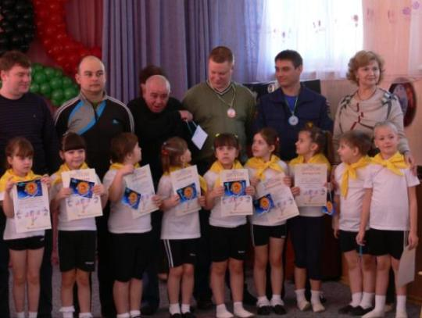
Целевые критерии и показатели физической подготовленности и мотивации у взрослых
Критерии | Показатели
Физическая подготовленность | - гибкость - скоростные качества - координационные способности (ловкость) - выносливость - скоростно-силовые качества
Сформированность мотивации на достижение результатов | Отношение к ЗОЖ, к занятию спортом
Представление о жизненных ценностях | Представление о жизненных ценностях

Slide 21
Измерения и оценка качества инновации
Сравнительная оценка результатов физической подготовленности (двигательных навыков и умений) детей 5-7 лет ДОУ и 8-9 лет обучающихся в ДЮСШ (контрольной и экспериментальной групп) представлены в диаграмме №1и диаграмме №2
Диаграмма №1
Диаграмма №2

Slide 22
Измерения и оценка качества инновации
Анализ мотивации самостоятельных занятий детей и родителей физической культурой и их отношения к ЗОЖ
Таблица№1
Уровни сформированности мотивации ЗОЖ | 2015 год
 | родители | дети
Высокий | 43% | 36%
Средний | 35% | 43%
Низкий | 12% | 21%
Таблица№2
№ | Мотивы самостоятельных занятий физическими упражнениями | Родители % | Дети %
1 | Отдохнуть, развлечься, быть в компании | 17 | 15
2 | Улучшить внешние данные | 31 | 12
3 | Улучшить физическое состояние, укрепить здоровье | 43 | 14
4 | Самосовершенствоваться (обрести новые физические качества, стремиться получить результаты в спорте) | 30 | 26
5 | Обрести уверенность в себе, психологический комфорт в общении | 22 | 13
6 | Считают недостаточными занятия в дошкольном учреждении или в школе | 64 | 20
7 | Никаких особых целей не преследую, просто нравиться заниматься физическими упражнениями (художественной гимнастикой) | 12 | 15

Slide 23
Трансляция инновационного опыта краевой уровень:
«Инновационные технологии в физическом развитии детей дошкольного возраста» - для работников дошкольных образовательных учреждений ст. Ленинградской
«Формирование основ культуры здоровья дошкольников в процессе сотрудничества педагогов и родителей» для педагогов МБУ ДО ДЮСШ г. Тимашевска
Общественная организация «Федерация художественной гимнастики Краснодарского края» по обобщению педагогического опыта «Развитие дошкольников и младших школьников средствами художественной гимнастики» г. Краснодар
- Для педагогов ДО на краевых курсах повышения квалификации педагогических работников УДОД
- Для педагогов дополнительного образования МАОУ ДОД ДЮСШ ст. Брюховецкой тема «Физическое развитие детей младшего школьного и дошкольного возраста средствами художественной гимнастики»
- в МБО ДО ДЮСШ «Восход» Тема «Танцы и хореографические упражнения – как самый красивый ст. Старовеличковской путь к здоровью»
Семинар-практикум
Круглый стол
Конференция
Мастер-класс

Slide 24
Трансляция инновационного опыта муниципальный уровень:
Семинар-практикум
С руководителями образовательных учреждений района: демонстрация инновационного опыта работы «Реализация модели сетевого взаимодействия ДОУ и ДЮСШ в работе с воспитанниками и родителями по приобщению к физической культуре и формированию навыков ЗОЖ»
Семинар-практикум
Выступление на РМО для учителей физической культуры. Представление опыта работы инновационной площадки. «Организация и проведение занятия с родителями в клубе «Здоровая семья»
Августовская конференция педагогической и родительской общественности
Представление модели сетевого взаимодействия субъектов по приобщению детей и родителей к физической культуре и формированию навыков ЗОЖ

Slide 25
Тиражирование и диссеминация результатов инновационной деятельности
Федеральный уровень:
публикация опыта работы ДОУ в инновационной деятельности в электронном журнале «Дошкольник.РФ» (автор заведующий МБДОУ №18 И.А.Маранина)
Краевой уровень:
курсы повышения квалификации для педагогов УДОД по теме: «Профессиональные компетенции педагогических работников учреждений дополнительного образования детей». Мастер-класс «Технология разработки и анализа мастер-класса» - тренер-преподаватель ДЮСШ М.Н. Калиниченко
Муниципальный уровень:
- брошюра «Здоровый образ жизни – залог здоровья» (автор старший воспитатель МБДОУ №18 Н.Н. Падалка)
- газета для родителей «Здоровей-ка!» (ежемесячно, автор воспитатель МБДОУ №18 Н.Ю. Дурсенева)

Slide 26
Тиражирование и диссеминация результатов инновационной деятельности
Методические пособия:
«Оздоровительная гимнастика в образовательных учреждениях» для педагогов ДЮСШ
Программа дополнительного образования «Комплексы упражнений для развития основных физических качеств воспитанников на начальном этапе подготовки
Комплексы игровых упражнений для занятий фитнесом мамы с ребенком» (для детей 6-8 лет)
Методические разработки:
«Азовочка»
«Эстафета памяти»
«Выше, быстрее, дальше»
«Наши мамы, лучше всех!»
Буклеты для педагогов и родителей:
«Как вместе с ребенком выбрать вид спорта»
«Закаливание детей дошкольного возраста в повседневной жизни»

Slide 27
Организация сетевого взаимодействия
МБДОУ №25 «Теремок»
ст. Бородинская
- организация и проведение совместных спортивных и массовых мероприятий,
распространение инновационного проекта, введение экологического направления
МБОУ СОШ №17
- совместная деятельность по организации
спортивно-массовых мероприятий, распространение инновационного проекта
МБДОУ№18
ДЮСШ
Районный отдел Физической Культуры и Спорта
- организация и проведение соревнований, судейство, сдача норм ГТО
НУ ДО «Детский казачий центр» х.Новопокровский
- занятия в кружке спортивного туризма
- организация и проведение походов, экскурсий,
экспедиций

Slide 28
Перспективы развития
Будет реализовано психолого-педагогического сопровождение участников инновационного проекта по развитию физических способностей детей и взрослых, формированию осознанного ценностного отношения к ЗОЖ
Будет расширение сетевого взаимодействие и использованы разнообразные виды, формы совместной деятельности по развитию физической культуры и формированию основ ЗОЖ среди воспитанников и их родителей
Будет полностью апробирована модель развития физической культуры и формирования основ ЗОЖ у воспитанников и родителей в условиях сетевого взаимодействия ДОУ и ДЮСШ
Будет наблюдаться положительная динамика высокого уровня развития физической подготовленности, мотивации, ценностного отношения к ЗОЖ у детей и родителей
Будет сформирован банк информационно-методических материалов, эффективных форм и технологий
Будет увеличен охват детей посещающих спортивные секции
Будет активное участие родителей в образовательной деятельности

Slide 29
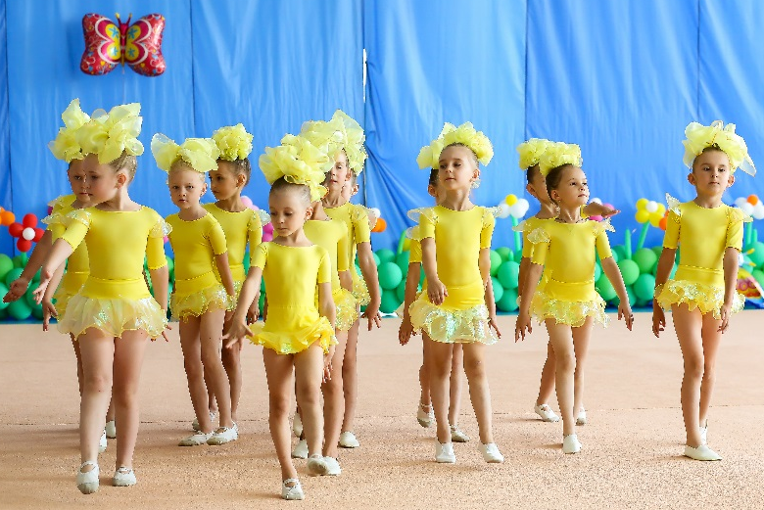
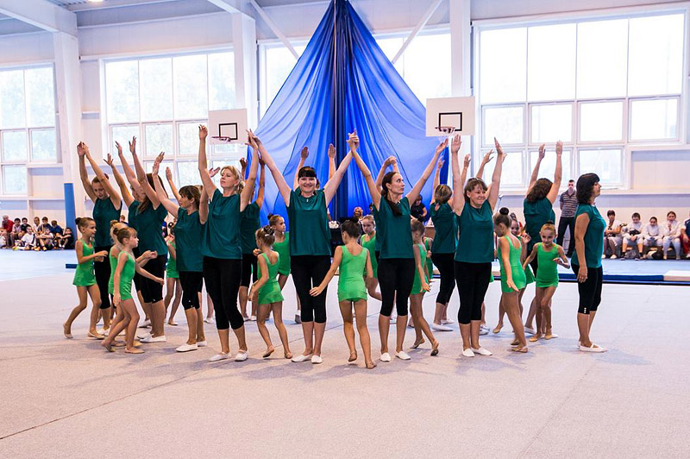
Спасибо за внимание!

